Slide 1
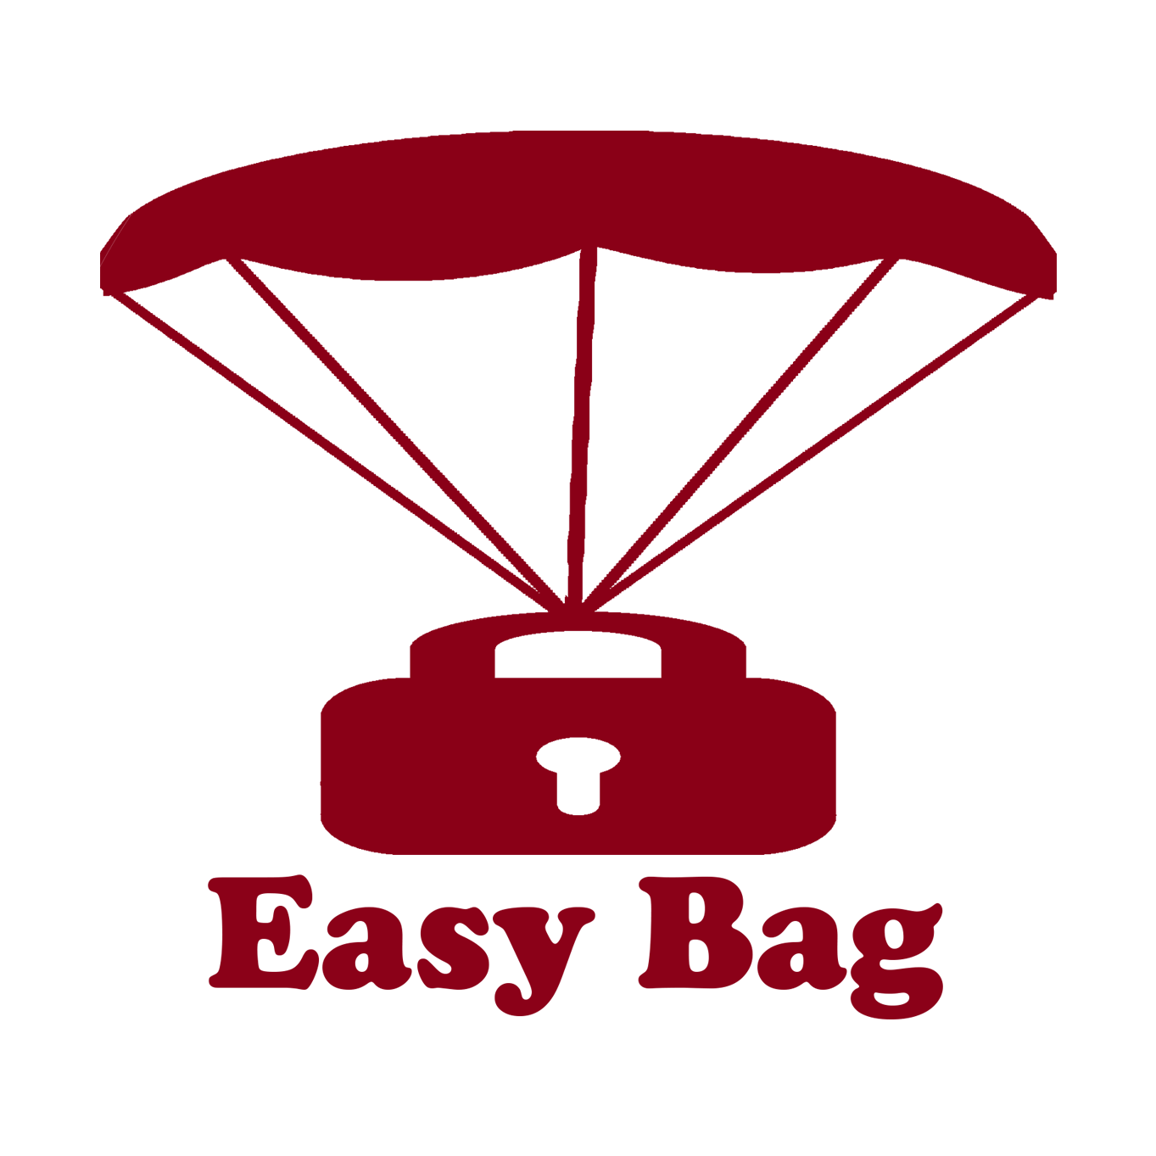
L’équipe Parachutech vous présente :
Le projet EasyBag

Slide 2
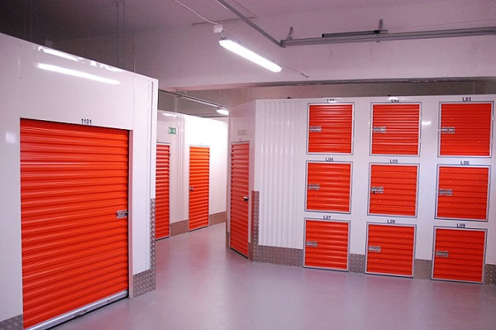
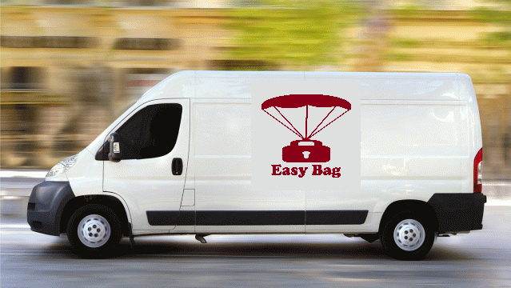
La sécurité notre priorité
Transport sécurisé grâce À nos partenariats avec des entreprises de transports de QUALITÉs
Bornes sécurisées avec un accès par code ou carte
Bagage suivi en temps réelle grâce À notre application EasyBag

Slide 3
Choisir le service easybag
Un tarif exclusif pour le dépôt et le stockage des bagages À nos bornes
Un prix variable selon la taille du bagage et la distance du trajet demandé
Un Abonnement EASYBAG pour les utilisateurs fidÈles de nos services donnant droit à de nombreuses réductions et avantages
 | Stockage après-midi | Stockage d’une journée | Déplacement < 50km | Déplacement > 50km
Bagage de moins de 25 Kg | 2,99 € | 4,99 € | 20 € | 35 €
Bagage de plus de 25Kg | 4,99 € | 6,99 € | 25 € | 40 €

